Slide 1





A solução que você precisa na sua Plantação de Cacau

Slide 2


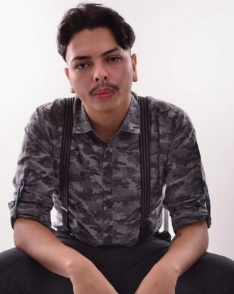


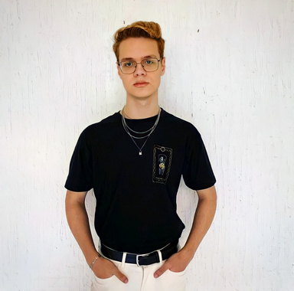



EQUIPE
DESENVOLVEDOR FULL-STACK
DIULIA
líder de projetos, Desenvolvedor Full Stack e especialista em front-end
DESENVOLVEDOR FULL-STACK
VICTOR
líder de projetos, Desenvolvedor Full Stack.
DESENVOLVEDOR FULL-STACK
WILLIAN
líder de projetos, Desenvolvedor Full Stack.
DESENVOLVEDOR FULL-STACK
RAFAEL
Especialista de gerenciamento de time. Gestão ágil e especialista em desenvolvimento Full Stack
DESENVOLVEDOR FULL-STACK
BRENO
líder de projetos, Desenvolvedor Full Stack e especialista em front-end
DESENVOLVEDOR FULL-STACK
LUIZ
Desenvolvedor Full Stack. Especialista de gerenciamento de time e gestão ágil
DESENVOLVEDOR FULL-STACK
BEATRIZ
Desenvolvedor Full Stack com habilidades em banco de dados.

Slide 3


01
PASSO
Apresentação da empresa
02
PASSO
Contexto/ desafio/ Solução
03
PASSO
Nosso Site
04
PASSO
Conclusão

Slide 4


NOSSA EMPRESA
SOBRE NÓS
Fundada em 2020
Objetivo de melhorar e aumentar a qualidade da produção de cacau
Colaboradores dedicados a cumprir este objetivo
Preocupação com a boa qualidade e custos futuros
INTUITO DE MUDAR A HISTORIA DO NOSSO PAÍS

Slide 5



MISSÃO
VISÃO
VALORES
Levar o Brasil de volta ao primeiro lugar
revolucionando a tecnologia de prevenção de pragas
Responsabilidade; Sustentabilidade; Otimização;
Confiança.
Aumentar e melhorar a produção de cacau no Brasil

Slide 6







SEGMENTO
NOSSA EMPRESA DISPONIBILIZA RECURSOS PARA O AGRONEGÓCIO E PARA EMPRESAS QUE PRODUZEM CHOCOLATE
VISÃO DE NEGOCIO

Slide 7

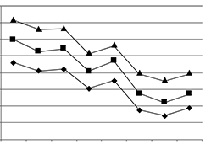

CONTEXTO
400.000
350.000
300.000
250.000
200.000
150.000
100.000
50.000
0
PROBLEMA
Pragas na plantações
de cacau
Produção em tonelada (t)
CONSEQUENCIAS
vassoura-de-bruxa
Queda de Valores
Desempregos
Ranking Mundial
Ano
1990
1992
1994
1996
1998
2000
2002
2004
BAHIA
PARÁ
ESPIRITO SANTO

Slide 8
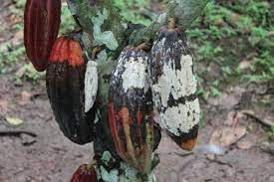

DESAFIO
NOSSOS MAIORES DESAFIOS
Condições de umidade e temperatura
Tripes / Thripidae
Multiplicação em momentos de seca

Slide 9









SOLUÇÃO
SENSORES
sensores de temperatura e umidade
MONITORAMENTO
Supervisionar sua Plantação
ALERTAS
alertas ao agricultor

Slide 10
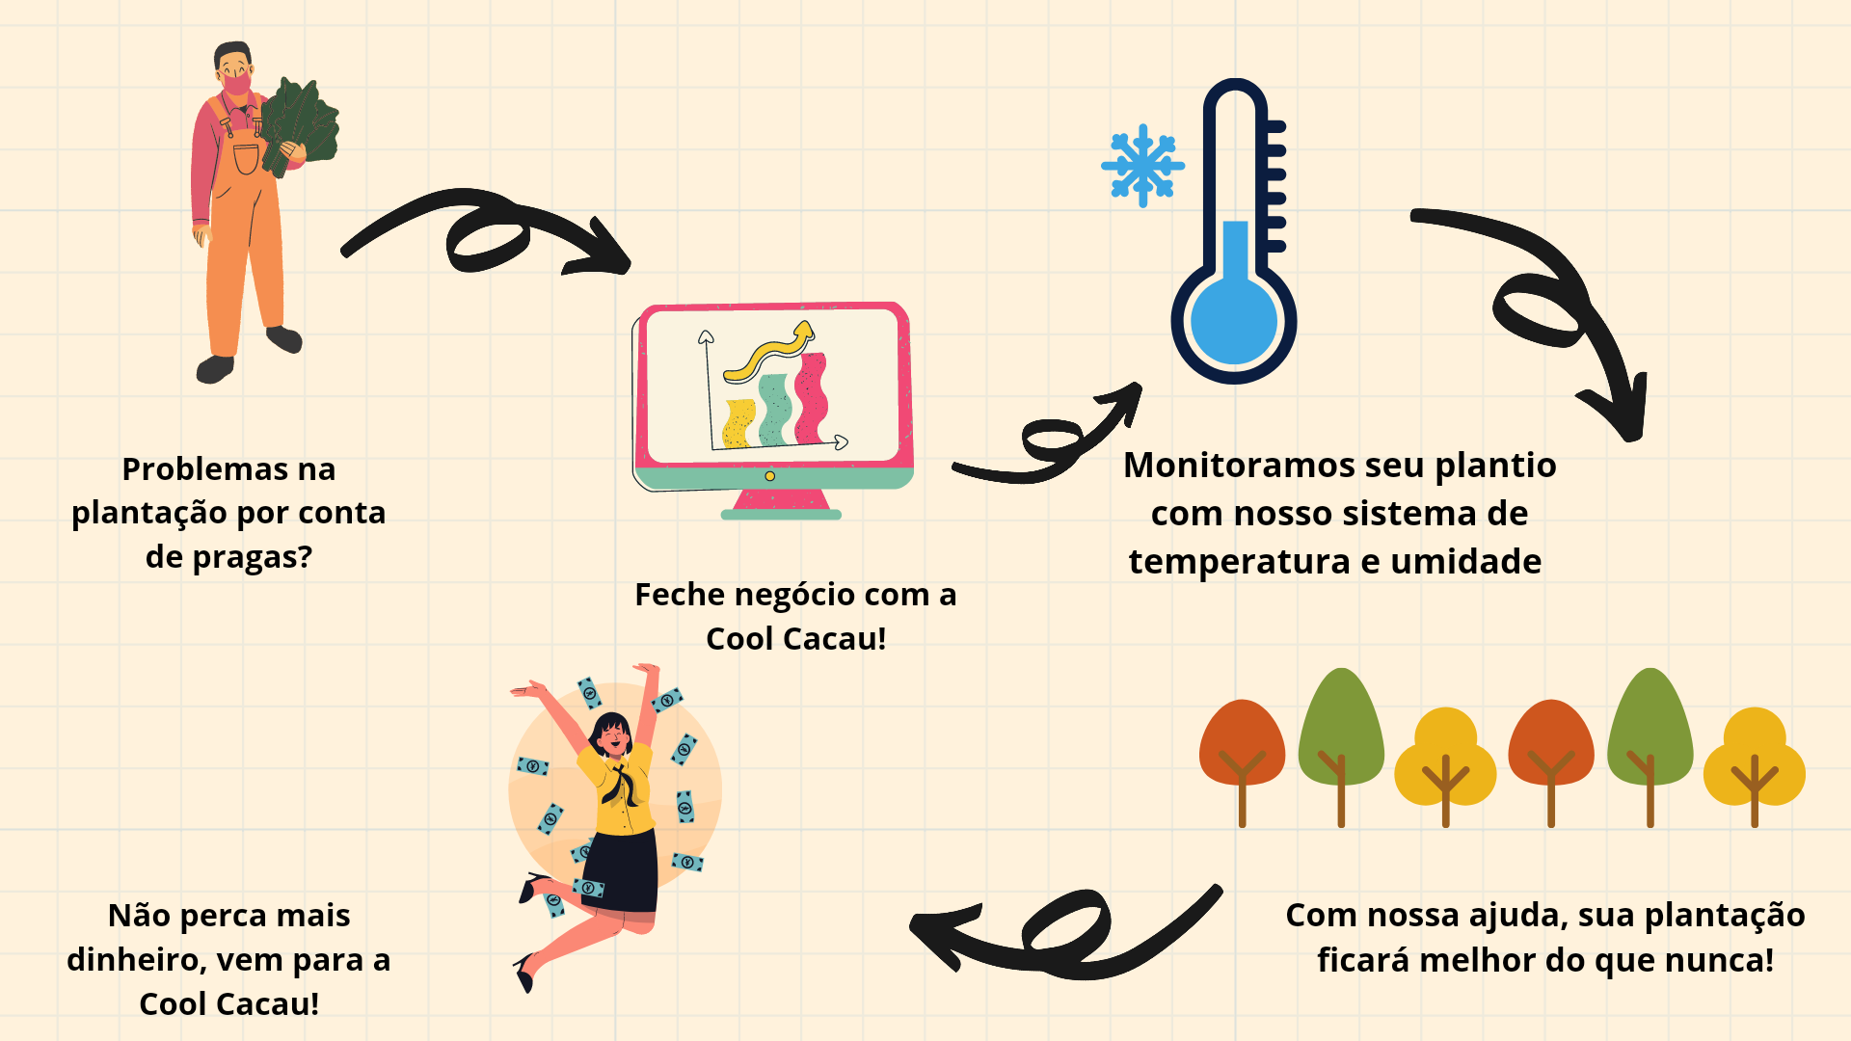

Slide 11


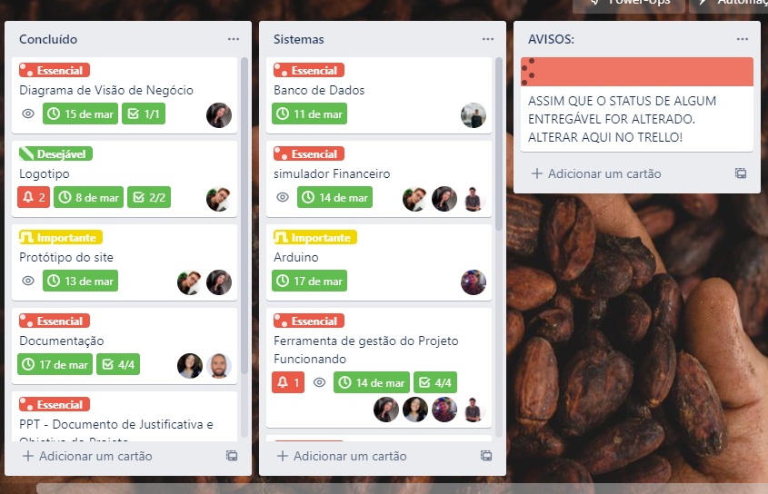
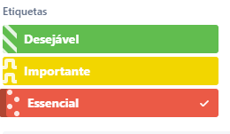
BACKLOG - TRELLO

Slide 12

BANCO DE DADOS
CLIENTE
MONITORAMENTO
Id Clientes
Nome
Tipo de Comercio
CEP
CNPJ
Telefone
E-Mail
Nome do Representante
Tipo de Sensor
ID Sensor
Hectares
Id Monitoramento
Tipo de Sensor
Temperatura °C
Umidade UR
Data / Hora
Id Cliente
SENSORES
Id Sensor
Numero Serial
Localização
Tipo de Sensor

Slide 13

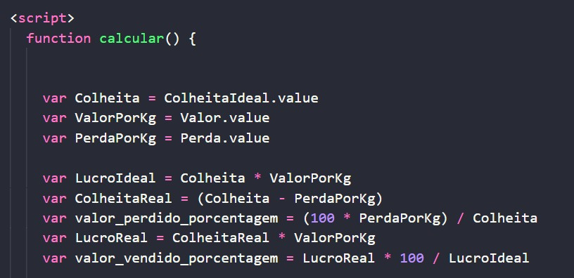

CALCULADORA

Slide 14

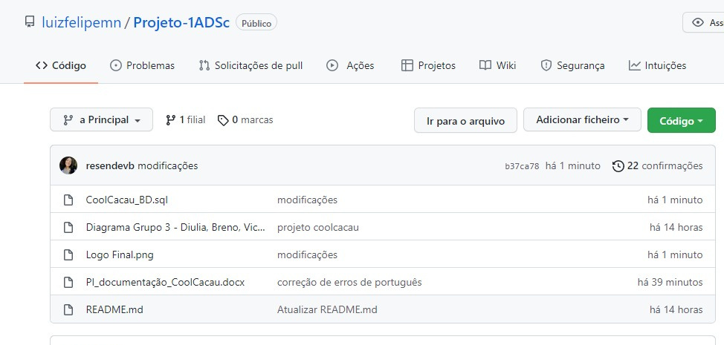
GITHUB

Slide 15


SITE INSTITUCIONAL

Slide 16





CONCLUSÃO
Com esse projeto vamos ajudar os grandes e pequenos produtores a não perderem suas produções por pragas, com uma tecnologia que seja acessível a todos.
Os proximos passos da Cool Cacau é entender quais são as demandas do mercado e procurar se adaptar, pode fazer com que o seu negócio se mantenha sempre evoluindo.
Sempre baseado em metas claras e aliado a um bom planejamento. Afinal são eles que irão ajudar a ter uma visão mais ampla dos processos e principalmente te ajudam a manter o foco.

Slide 17
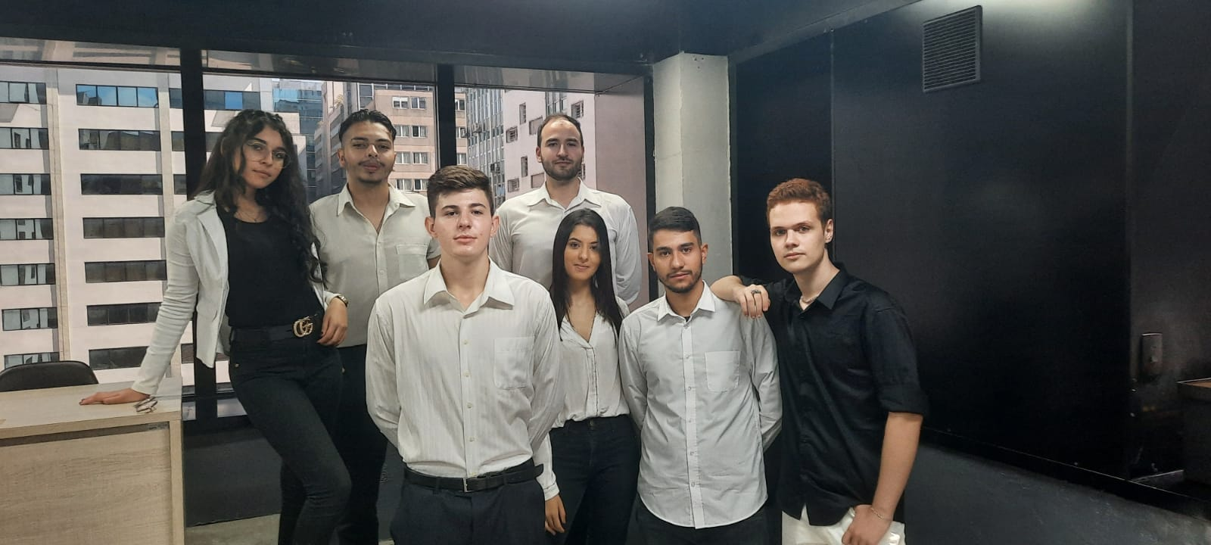

Slide 18


OBRIGADO!

